Slide 1

Система работы
МАДОУ «Детский сад № 100 г. Челябинска» с детьми раннего возраста

Slide 2
Нормативно-правовое обеспечение работы с детьми раннего возраста
Федеральный закон «Об образовании в Российской Федерации» от 29.12.2012 г. № 273-ФЗ;
Конвенция о правах ребёнка;
Федеральный государственный образовательный стандарт дошкольного образования от 17.10.2013г. № 1155;
Постановление Главного государственного санитарного врача РФ «Об утверждении санитарных правил СП 2.4.3648-20 «Санитарно-эпидемиологические требования к организациям воспитания и обучения, отдыха и оздоровления детей и молодежи» (вместе с "СП 2.4.3648-20. Санитарные правила...") (Зарегистрировано в Минюсте России 18.12.2020 № 61573) от 28.09.2020 № 28 ;
Постановление Главного государственного санитарного врача РФ «Об утверждении санитарно-эпидемиологических правил и норм СанПиН 2.3/2.4.3590-20 «Санитарно-эпидемиологические требования к организации общественного питания населения» от 27.10.2020 № 32 ;
Постановление главного государственного санитарного врача российской федерации «Об утверждении санитарных правил и норм СанПиН 1.2.3685-21 «Гигиенические нормативы и требования к обеспечению безопасности и (или) безвредности для человека факторов среды обитания» от 28.01.2021г. №2;
Устав МАДОУ «Детский сад № 100 г. Челябинска».

Slide 3
ПЕДАГОГИ
ВОСПИТАННИКИ
РОДИТЕЛИ
ПСИХОЛОГО-ПЕДАГОГИЧЕСКОЕ СОПРОВОЖДЕНИЕ
диагностика
диагностика
диагностика
просвещение
просвещение
развитие
консультирование
консультирование
профилактика
профилактика
профилактика

Slide 4
ВЗАИМОДЕЙСТВИЕ ПЕДАГОГОВ

Slide 5
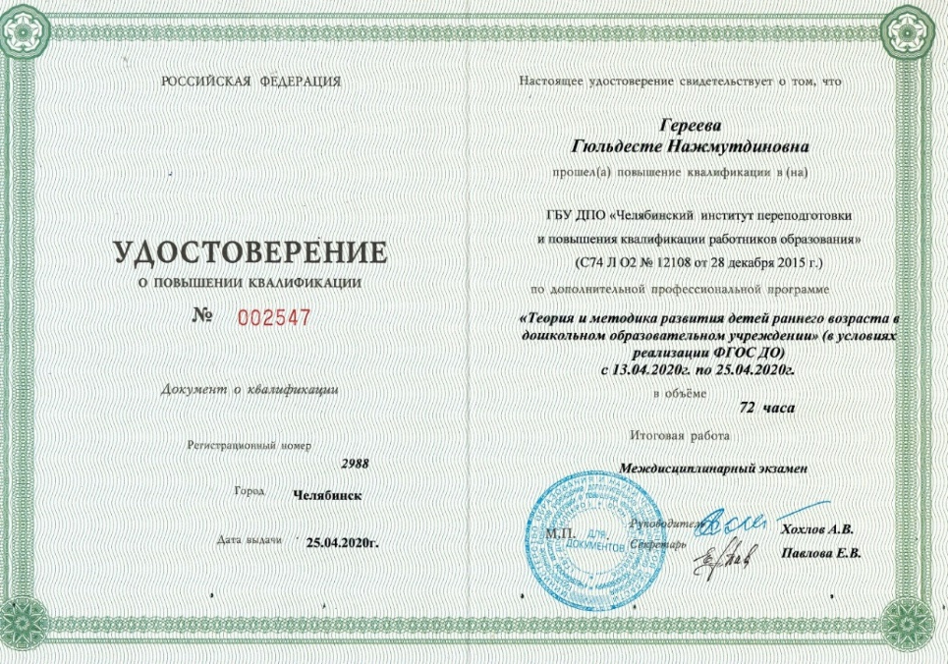
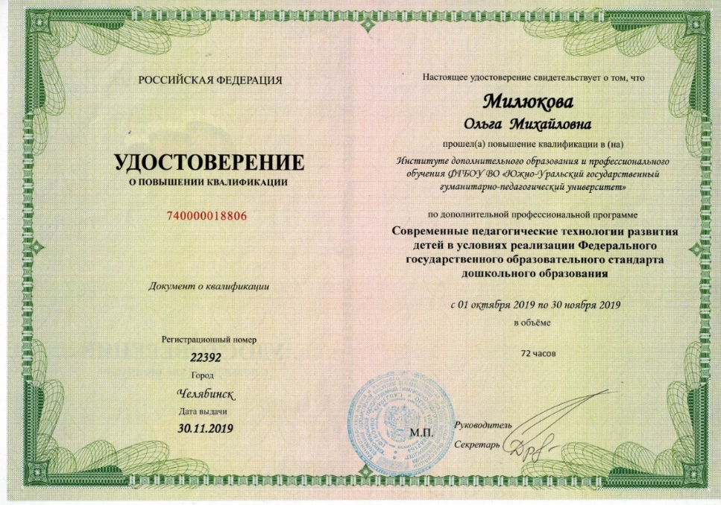
Методическая работа
ПОВЫШЕНИЕ КОМПЕТЕНТНОСТИ ПЕДАГОГОВ
Самообразование
Курсовая работа

Slide 6
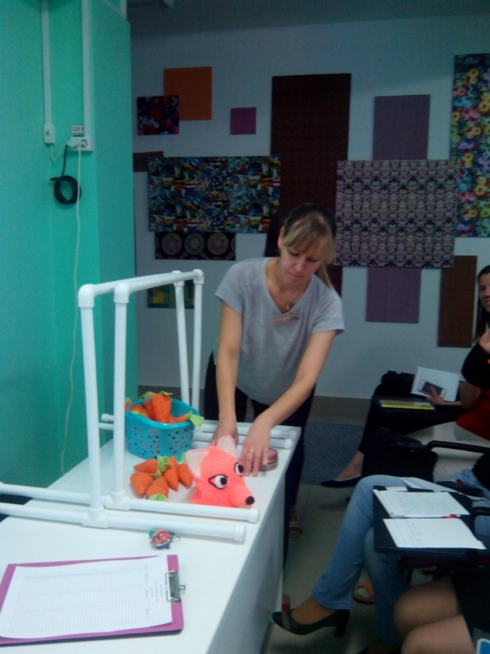
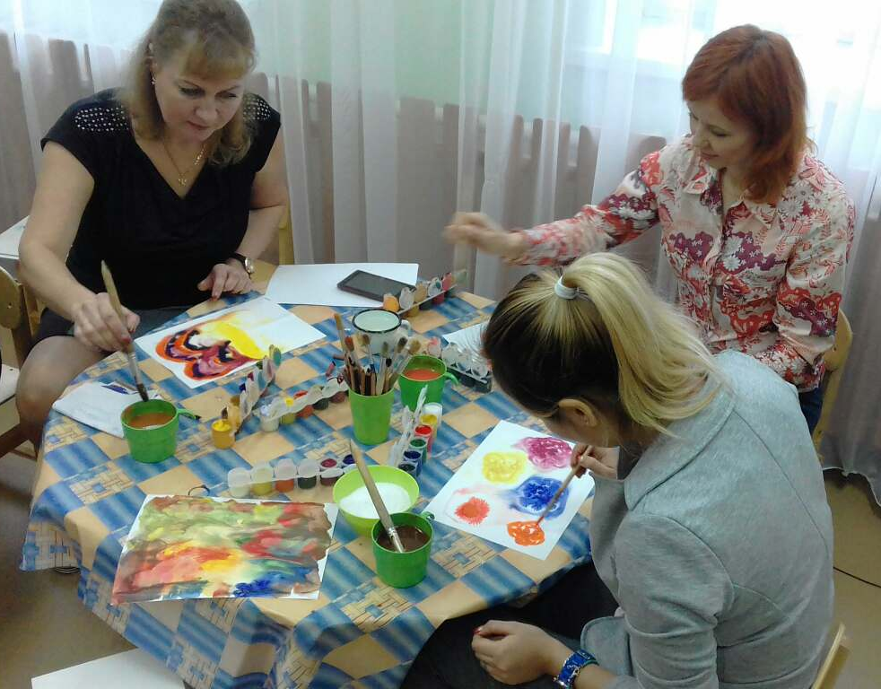
Методическая работа

Slide 7

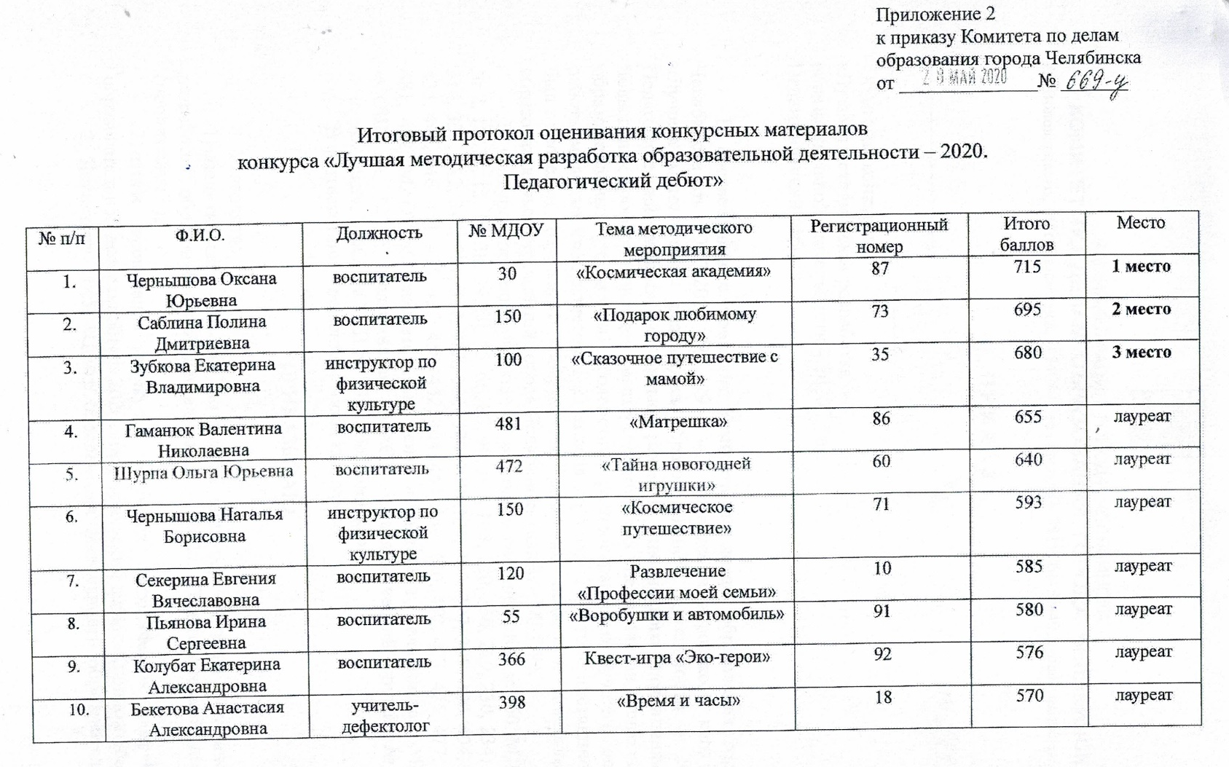
Участие в конкурсах профессионального мастерства

Slide 8




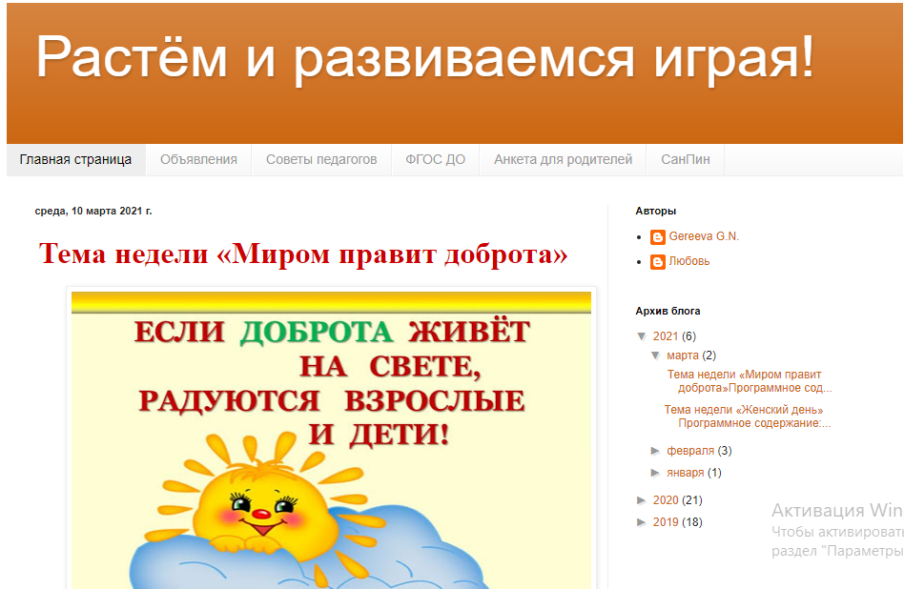
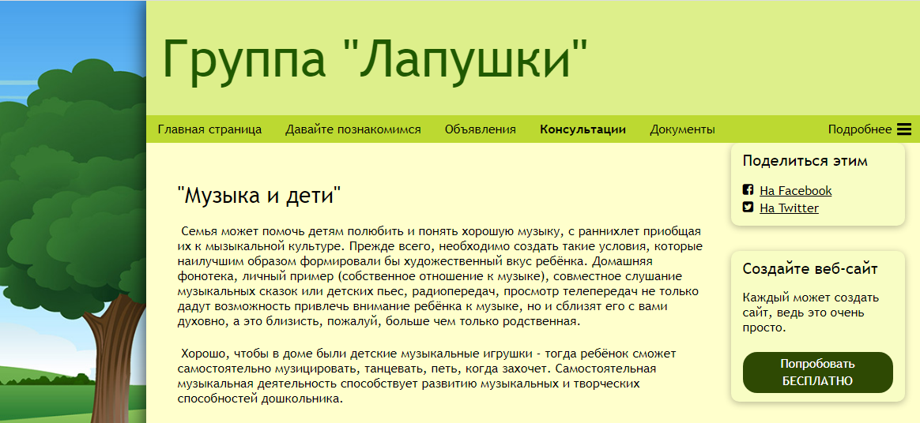
Взаимодействие с семьями воспитанников
ГРУППОВЫЕ БЛОГИ

Slide 9
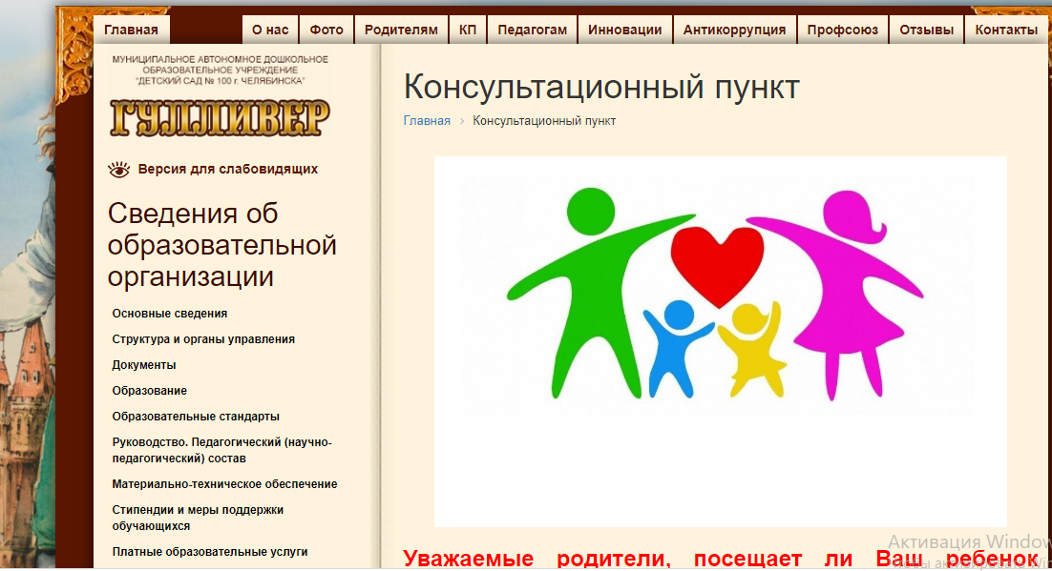
Консультационный пункт

Slide 10

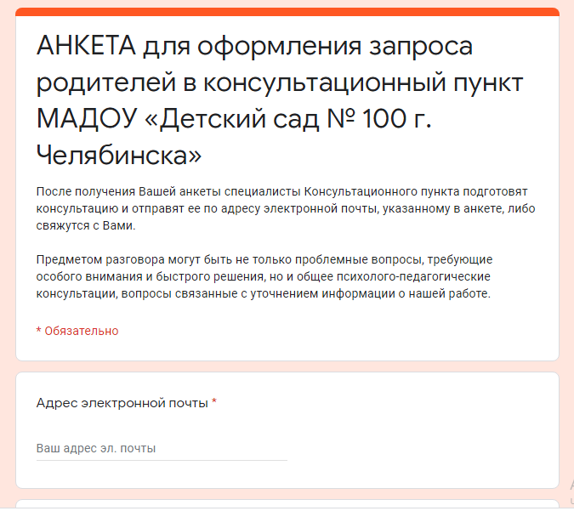
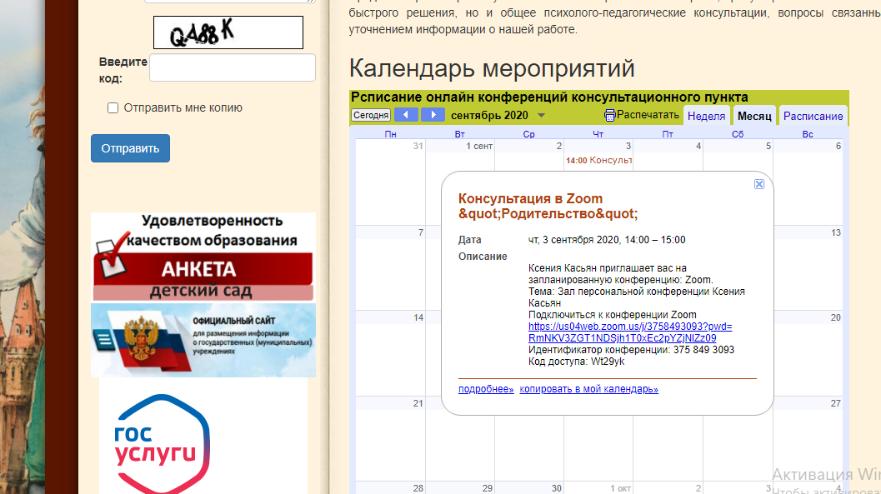

Slide 11
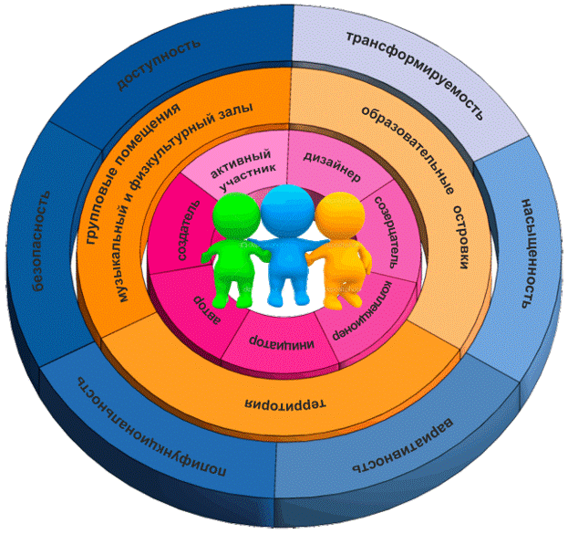
Модель развивающей предметно-пространственной среды

Slide 12
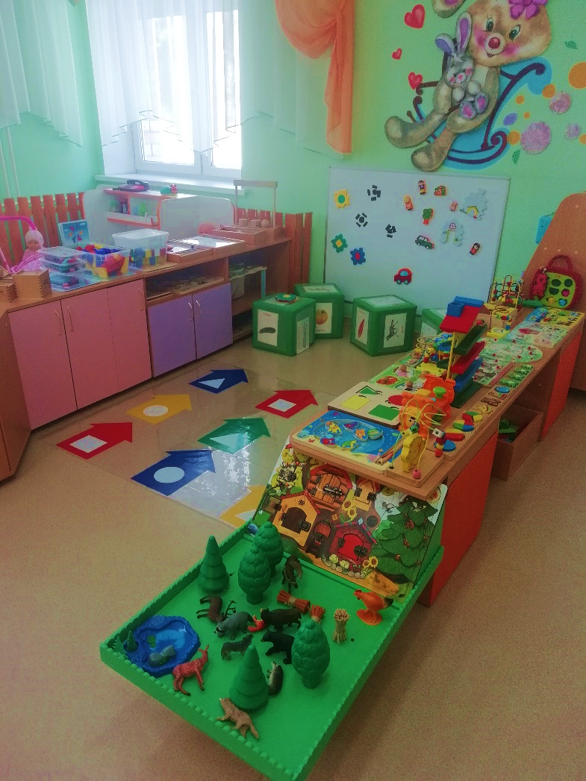
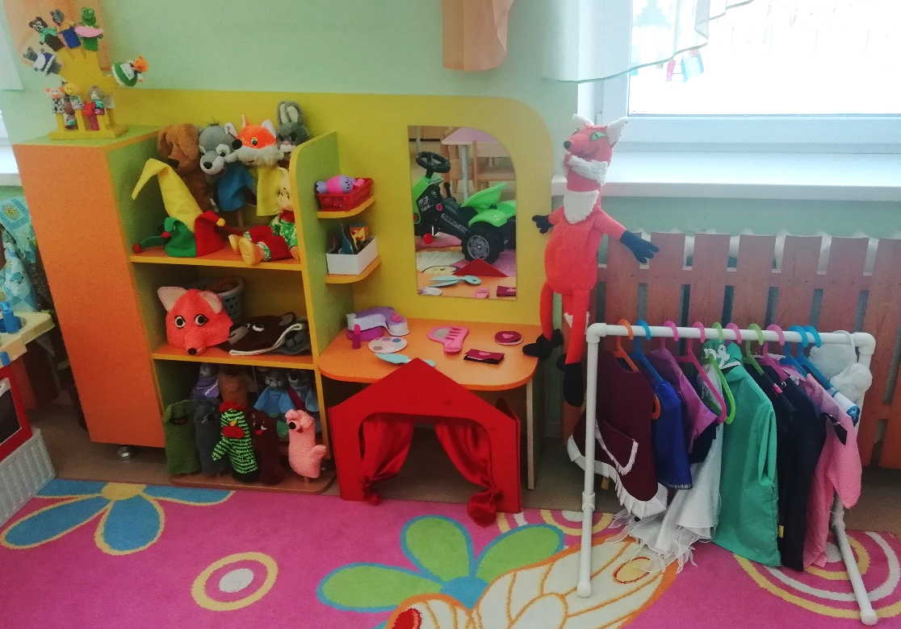
Группы «Капитошка», «Лапушки», ГКП

Slide 13
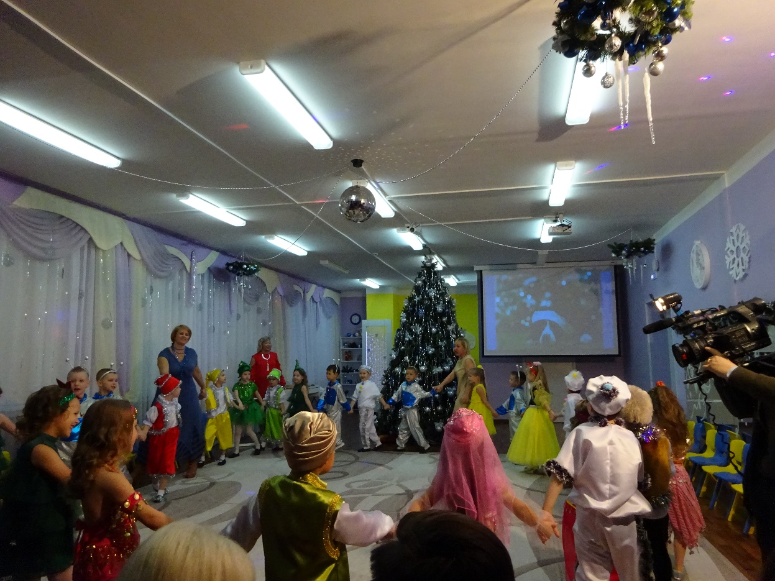
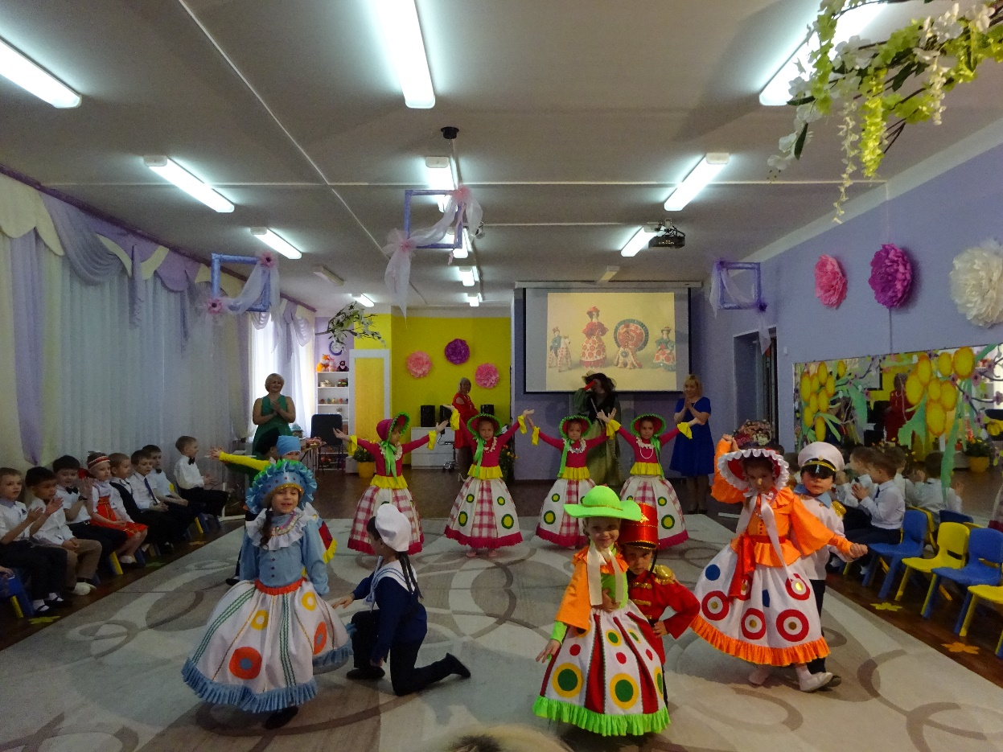
Музыкальный зал

Slide 14
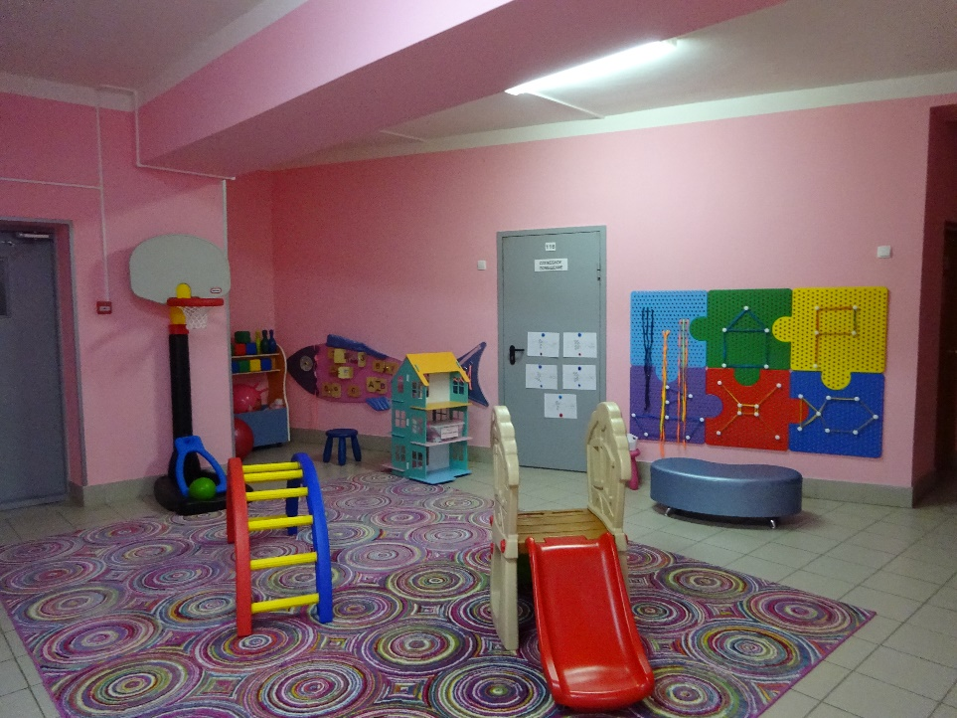
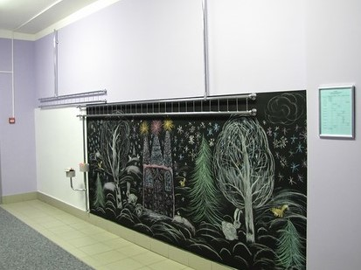
Радужный островок
ТаРаРам

Slide 15
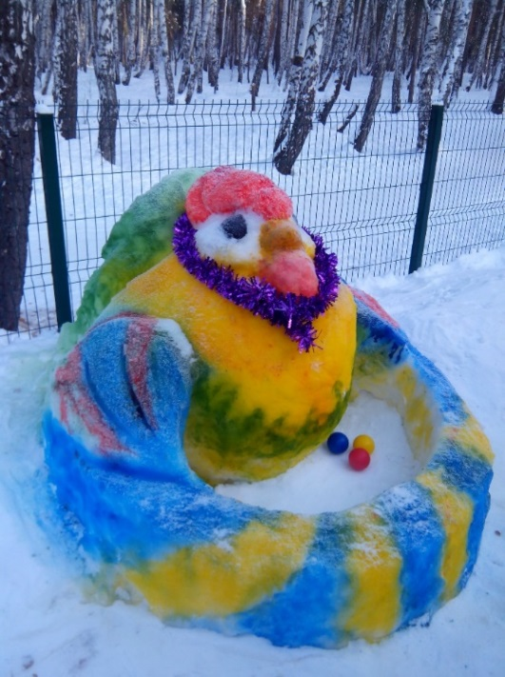
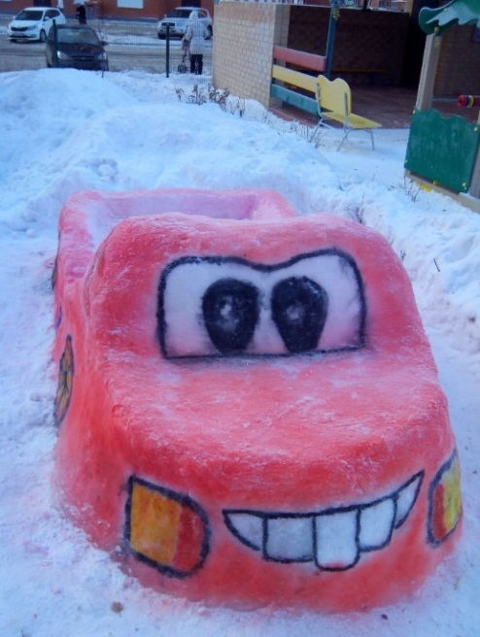
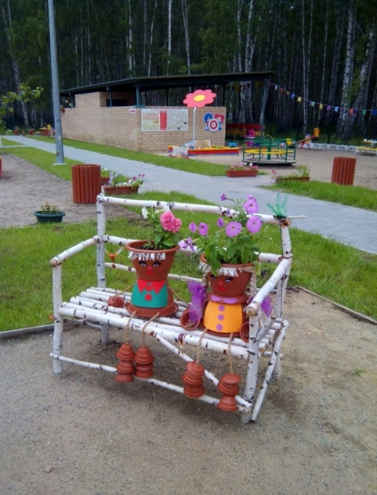
Территория учреждения

Slide 16

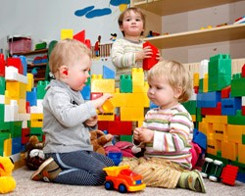


Эффективность работы с детьми раннего возраста:
ЗАБОЛЕВАЕМОСТЬ
РАЗВИТИЕ
АДАПТАЦИЯ
УДОВЛЕТВОРЕННОСТЬ

Slide 17

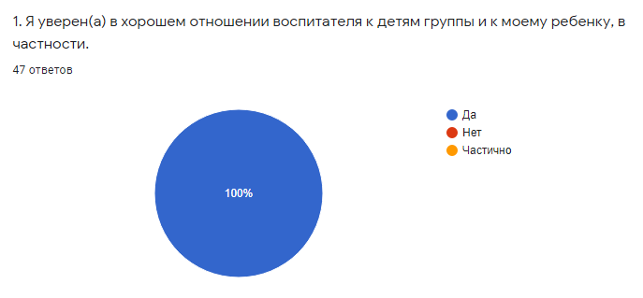
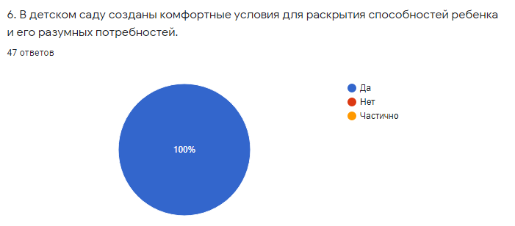
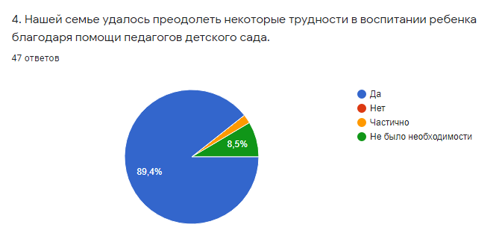
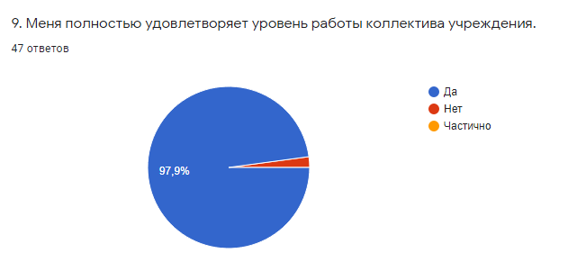
УДОВЛЕТВОРЕННОСТЬ РОДИТЕЛЕЙ

Slide 18
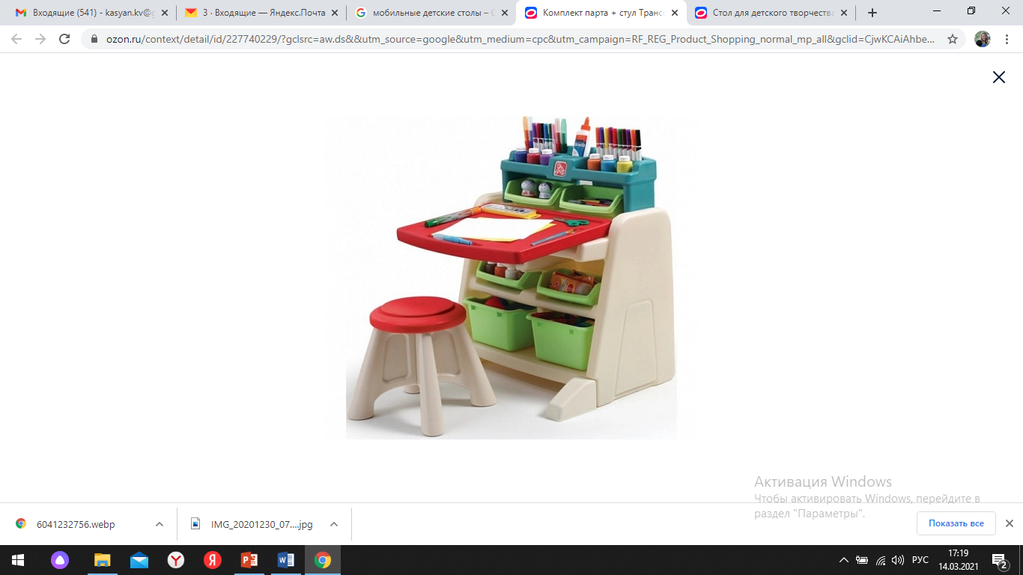



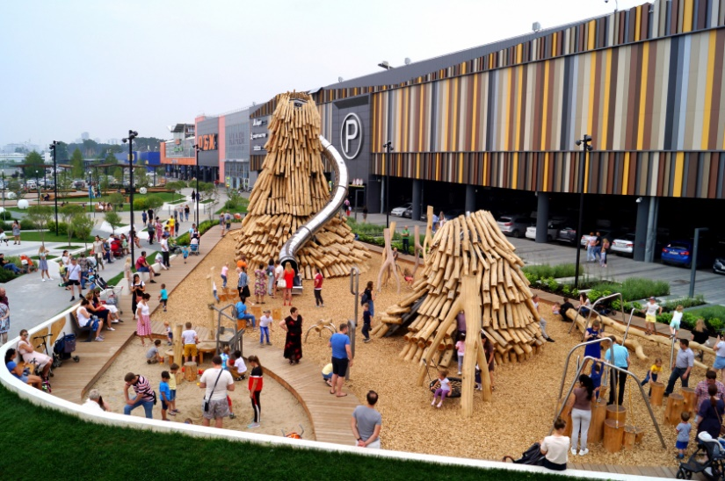
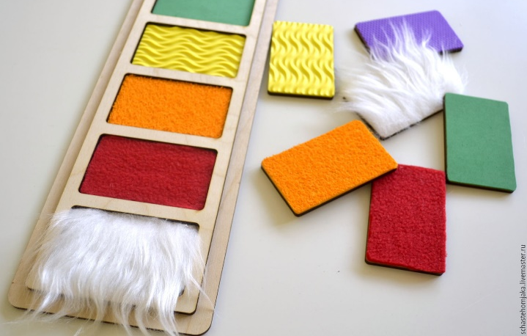
Перспективы развития РППС

Slide 19
Система работы
МАДОУ «Детский сад № 100 г. Челябинска» с детьми раннего возраста

